Slide 1
Maqueta de convertidores DC/DC controlados por microcontrolador
Héctor Bohé Navarrete
Tutor: Carlos Ortega
Departament d’Electrónica
Grado en Ingeniería Electrónica Industrial y Automática
Escola Universitària Salesiana de Sarrià
7 de julio de 2022
Notes:
Presentación del TFG y de mi
Soy Hector Bohé Navarrete estudiante del grado de ingeniería electrónica industrial y automática.
En este proyecto se realiza el diseño de una maqueta de convertidores DC/DC controlados por microcontrolador con fines didácticos
He tenido como tutor a Carlos Ortega

Slide 2
Contenido
Introducción
Buck
Boost
Control
Resultados
Conclusiones
Notes:
Esta presentación esta organizada dela siguiente forma:
-Introducción, antecedentes y objetivos del proyecto
-Buck pequeña explicación del funcionamiento teórico y diseño e implementación del circuito
-Boost pequeña explicación del funcionamiento teórico y diseño e implementación del circuito
-Control, etapa que se encarga de la generación de las diferentes señales para el funcionamiento de los convertidores
-Resultados, donde se mostrara algunos de los datos obtenidos tanto con el modelo de simulación como de forma experimental
-Conclusiones obtenidas después de realizar el proyecto y algunas líneas de futuro o aspectos a mejorar.

Slide 3
Introducción
Diseñar una maqueta de convertidores DC/DC controlados por microcontrolador para la asignatura de Electrónica de potencia.
Estudio y diseño de los convertidore buck, boost y etapa de control
Simulación de los convertidores
Medidas experimentales
Notes:
Explicar los objetivos del proyecto y enumerar las fases que se han llevado a cabo
El principal objetivo de este proyecto era la realización de un maqueta con varios convertidores DC/DC para realizar practicas en la signatura de electrónica de potencia.
Se debe poder modificar de una forma sencilla los parámetros de funcionamiento de estos convertidores.
Para ello se ha llevado a cabo el estudio de dos convertidores, buck y boost.
Ambos convertidores se han diseñado con componentes comerciales y se ha realizado el diseño de una etapa de control.
También se ha diseñado un modelo para la simulación de los convertidore utilizando simulink y Matlab
Por ultimo se ha implementado los diseños realizados y se han realizados medidas experimentales para verificar el correcto funcionamiento.

Slide 4
Convertidor BUCK
Convertidor DC/DC
Vo<Vd
Modos de funcionamiento
CCM
Modo de conducción continua
IL > 0
DCM
Modo de conducción discontinua
IL<0
Caso limite
Notes:
Explicar que es un convertidor Buck:
-Que hace
-Que componentes utiliza
-Principio de funcionamiento
Uno de los convertidores DC7DC que se implementan en la maqueta es el convertidor Buck, que es un convertidor reductor, ya que a la salida del mismo se obtiene una tensión menor que a la entada.
Tal como muestra la figura consta de una fuente de alimentación, un interruptor, un diodo, una bobina y un condensador a más de la crag que esta representada por una resistencia.
El concepto de funcionamiento trata de activar y desactivar el interruptor en una frecuencia y un ciclo de trabajo concreto para obtener a la salida una tensión menor.
Se pueden considerar dos modos de funcionamiento:
El modo de conducción continua que es cuando la corriente que pasa por la bobina nunca llega a cero.
Y después tenemos el caso discontinuo que es el caso donde la corriente por la bobina se hace cero, la bobina se descarga por completo. Este modo de funcionamiento nos nos interesa, ya que la tensión de salida depende de la carga.
Entre los dos modos de funcionamiento encontramos el caso limite que es el punto de funcionamiento donde la corriente se hace cero solamente durante un isntante de tiempo.
Este ultimo caso es importante a la hora del calculo y diseño del circuito.

Slide 5
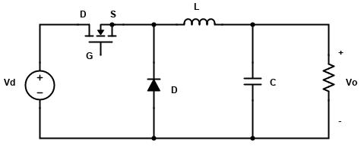
Diseño BUCK
Vd = 30V
Vo = 5V
Po=10W
fr = 31250 Hz
D = 0.16
L = 68 uH
C = 100 uF
Notes:
Diseño del convertidor:
-Parámetros deseados y porque
-Características del convertidor
-Se ha calculado los componentes
Para el diseño y calculo de los componentes se parte que tenemos una tensión de entrada de 30V y queremos una tensión de salida de 5V y unos 10W.
La frecuencia de trabajo la establecemos a 31.250Hz.
Con estos datos se calcula el valor de la bobina y del condensador para que el rizado de la tensión de salida será menor del 10%
El siguiente circuito es el del convertidor Buck, se utiliza un mosfet como interruptor

Slide 6
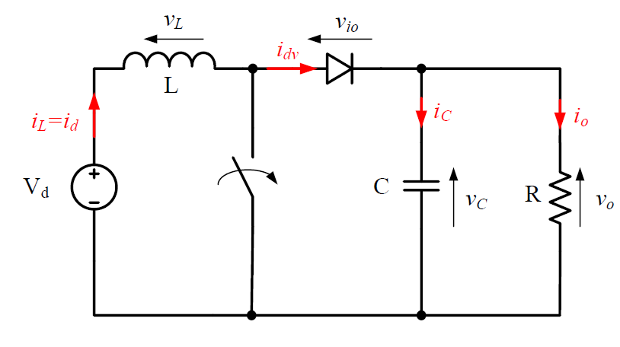
Convertidor BOOST
Convertidor DC/DC
Vo > Vd
Modos de funcionamiento
CCM
Modo de conducción continua
IL > 0
DCM
Modo de conducción discontinua
IL<0
Caso limite

Slide 7
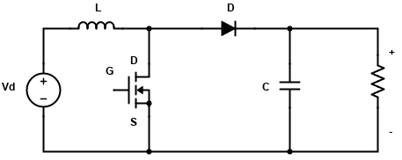
Diseño BOOST
Vd = 5V
Vo = 10V
Po=10W
fr = 31250 Hz
D = 0.5
L = 22 uH
C = 100 uF
Notes:
Explicar que es un convertidor Boost
-Que hace
-Que componentes utiliza
-Principio de funcionamiento
Para el diseño y calculo de los componentes se parte que tenemos una tensión de entrada de 5V y queremos una tensión de salida de 10V y unos 10W.
La frecuencia de trabajo la establecemos a 31.250Hz.
Con estos datos se calcula el valor de la bobina y del condensador para que el rizado de la tensión de salida será menor del 10%
El siguiente circuito es el del convertidor Boost, se utiliza un mosfet como interruptor

Slide 8
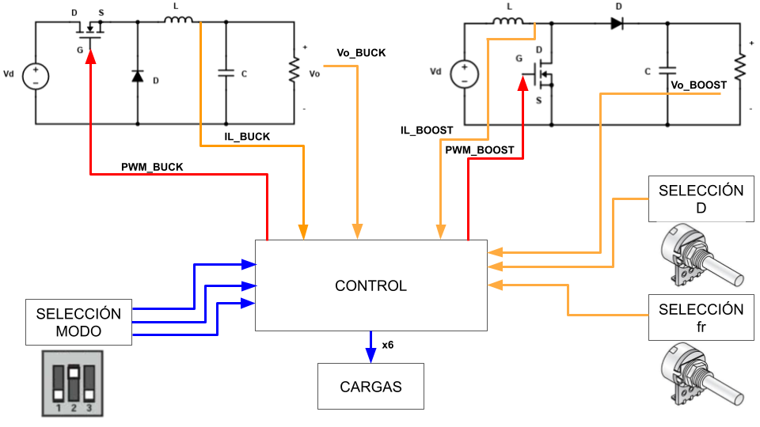
Control
Notes:
Para controlador ambos convertidores se diseña una etapa de control. El siguiente diagrama muestra un resumen del mismo.
Tenemos una unidad de control, el microcontrolador, que en nuestro caso será una placa de ARDUINO en concreto Arduino nano
A esta s eles conectaran las diferentes señales de entrada y salida.
Por un lado tenemos las entradas analógicas que para seleccionar la frecuencia y ciclo de trabajo a través de dos potenciómetros más dos entradas por cada convertidor para medir la tensión de entrada y la corriente por la bobina.
Después tenemos 3 entradas digitales que se utilizan para seleccionar el convertidor y el modo de funcionamiento utilizando un pequeño switch. Y 6 salidas digitales que se utilizan para conectar o desconectar las cargas de salida.
Por ultimo tenemos dos salidas PWM que son las que controlaran los interruptores de los convertidores, en nuestro caso los mosfets.

Slide 9
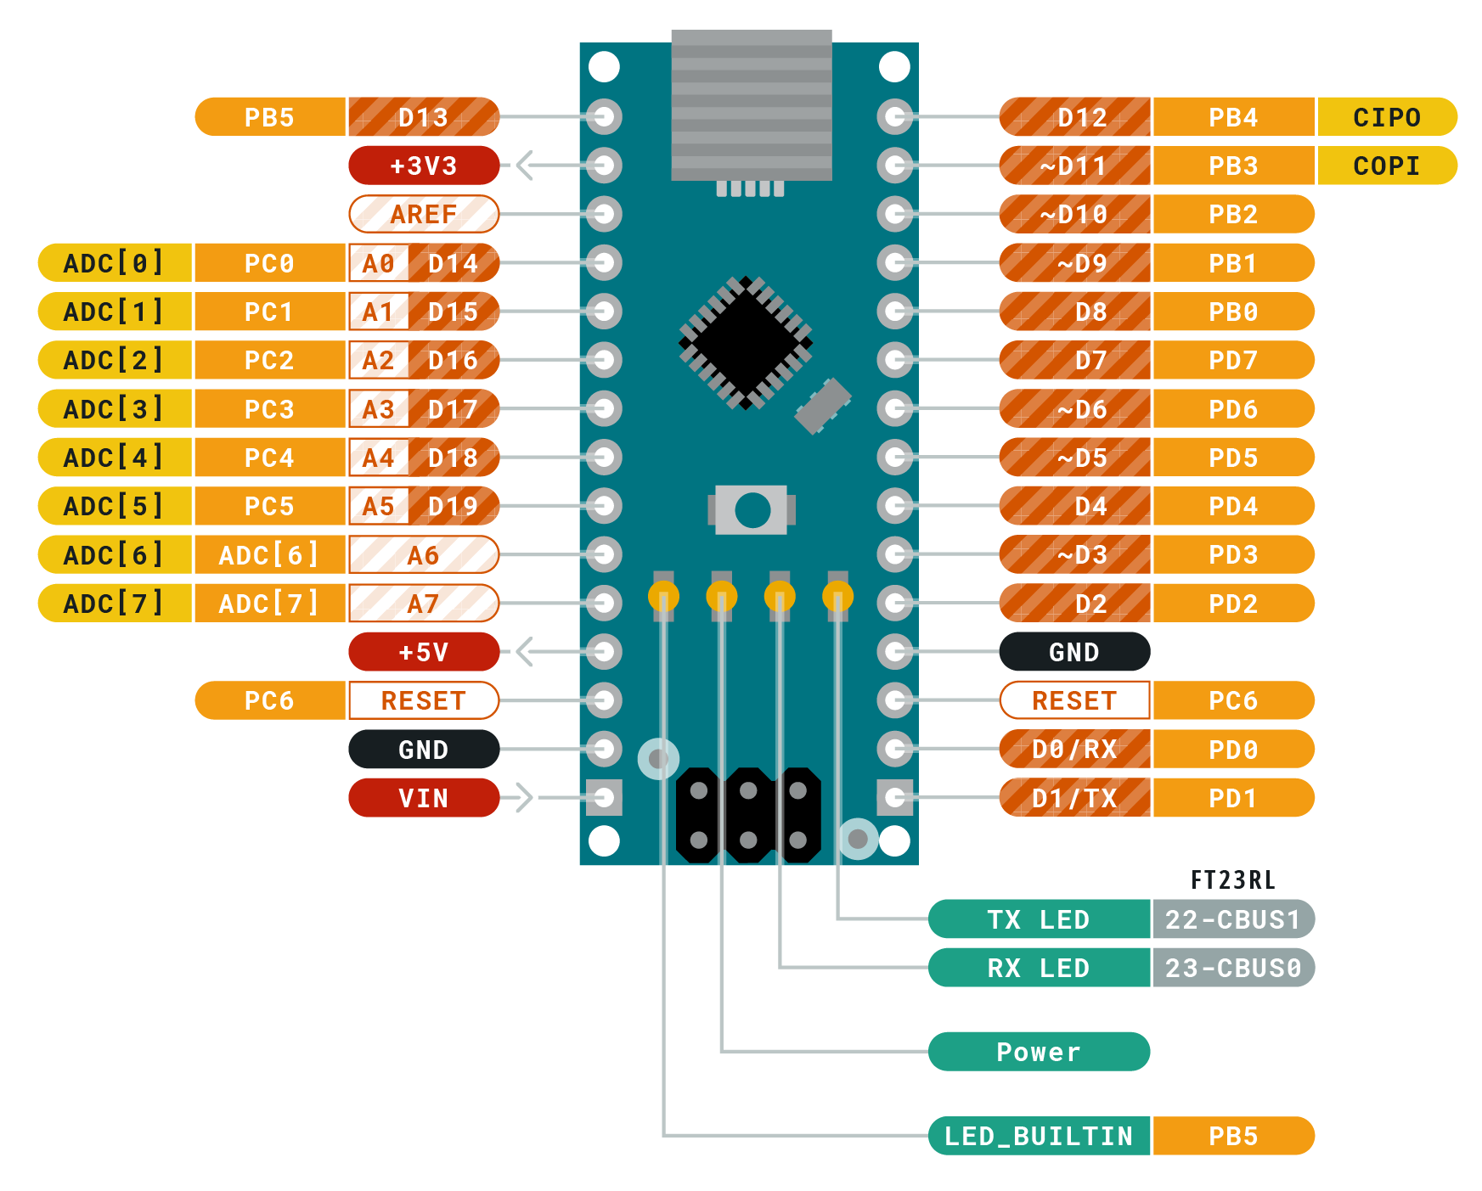
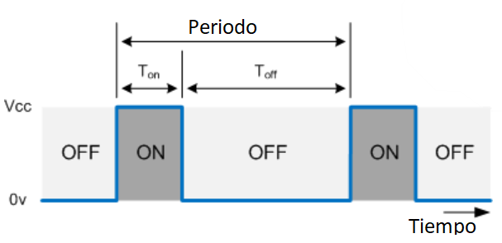
Control
Señales PWM
Notes:
La señales PWM
La señales PWM son aquellas que se definen con un periodo y un tiempo en on, tal como muestra la figura la señal se repite cada cierto periodo, que en nuestro caso podemos ajustar modificando la frecuencia.
Y esta activa solo un tiempo del periodo, que es el ciclo de trabajo.
A la derecha tenemos el pinout de la placa de ARDUINO la nano, donde iran conectadas todas las señales de control.

Slide 10
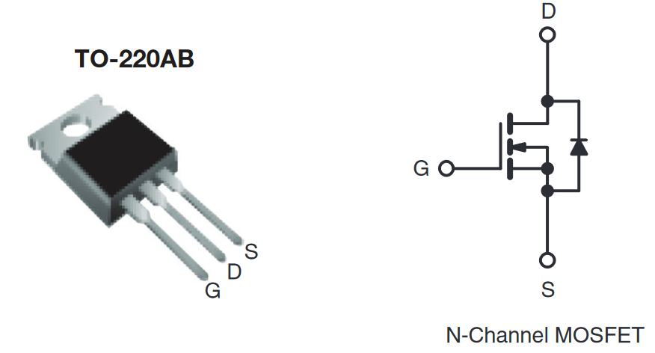
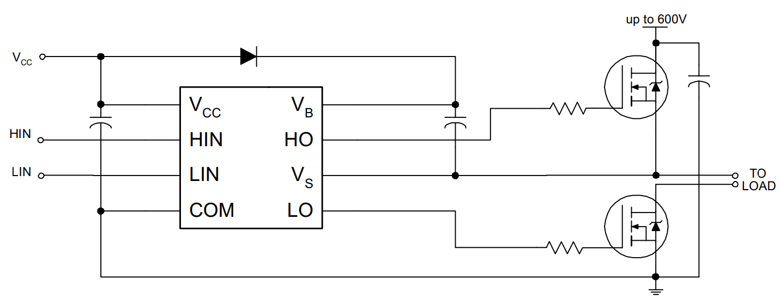
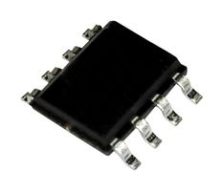
Control
IRLZ44
Driver Buck
IR2301SPBF
Controlador Doble
Lado Alto
Lado Bajo
5V-20V
SOIC-8
Notes:
El msofet se activa por tensión que se aplica entre sus terminales de puerta (gate) y fuente (source), en el caso del convertidor Buck el terminal fuente del mosfet esta conectado a un terminal de la bobina, por lo que la tensión de este punto no será constante, lo que nos resulta aplicar la tensión de activación.
Para ello utilizamos un driver que se encarga de garantizar aplicar la tensión de activación al mosfet.

Slide 11
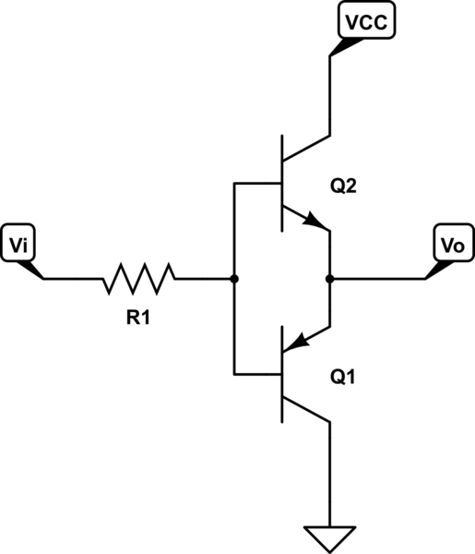
Control
IRLZ44
BOOST
Notes:
En el caso del convertidor boost no tenemos este problema, ya que el terminal fuente (source) esta conecatdo a masa y es constante. En este caso utilizamos una configuración totem pole para la activación del mosfet. Con ella garantizamos un cambio rápido entre el estado de activación y desactivación. Ya que la salida del microcontrolador no proporciona la corriente necesaria para un cambio rápido.

Slide 12
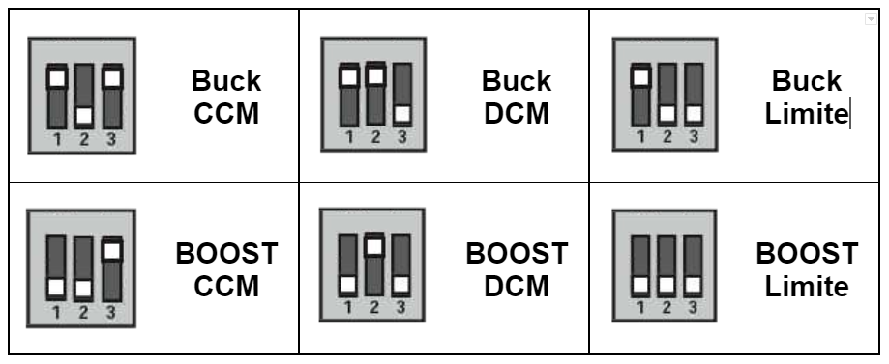
Control
BUCK
 | CCM | 2Ω
 | DCM | 10Ω
 | Limite | 5Ω
BOOST
 | CCM | 8Ω
 | DCM | 20Ω
 | Limite | 10Ω
Selección de modo
Notes:
Para la selección del convertidor y del modo de funcionamiento se utilizan un pequeño switch de tres posiciones.
Este activa la señal PWM del convertidor correspondiente y aplica la carga a la salida del convertidor.

Slide 13
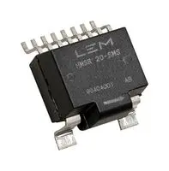
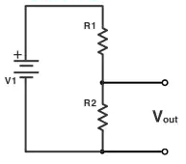
Control
Sensor de corriente
Medir tensión
Divisor de tensión
Vin = 30V
Vout = 5V
HMSR 6-SMS
300 KHz
6 A
133.33mV/A
5 Vdc
SOIC16
Notes:
Como queremos poder medir la corriente que circula por la bobina de cada convertidor se utiliza un sensor de corriente de efecto hall. Erstre transforma la corriente que circula por el en una tensión proporcional. Para adaptar su salida al rango de entrada del convertidor AD del microntrolador se utiliza un amplificador restador y se amplifica.
Por otro lado se utiliza un divisor de tensión para leer la tensión de salida de cada uno de los convertidores.

Slide 14
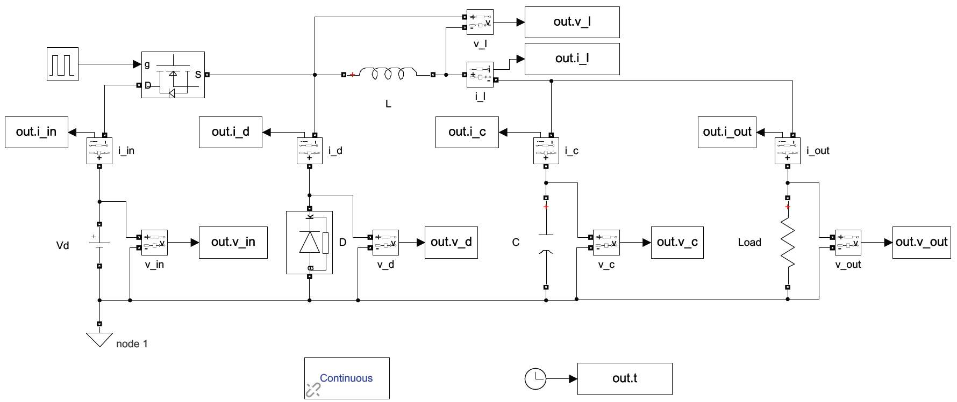

Resultados
Simulación buck

Slide 15
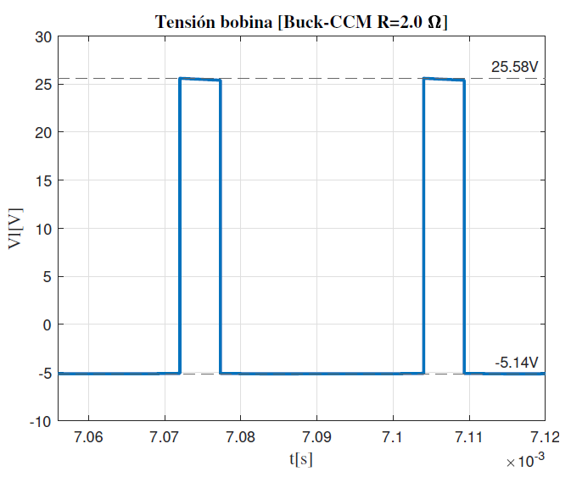
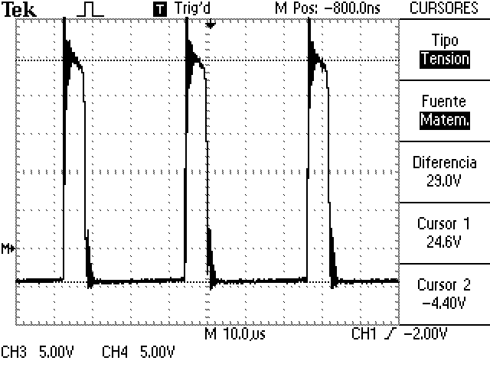
Resultados
Buck: tensión en bornes de la bobina CCM
Simulación simulink
Medición

Slide 16
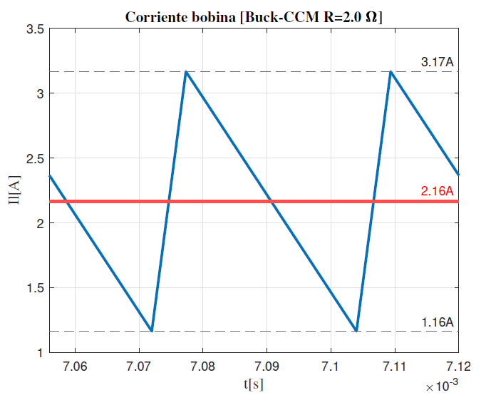
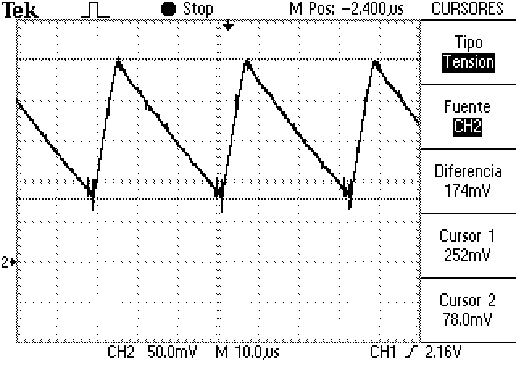
Resultados
Buck: corriente por la bobina CCM
Simulación simulink
Medición 100mV/A

Slide 17
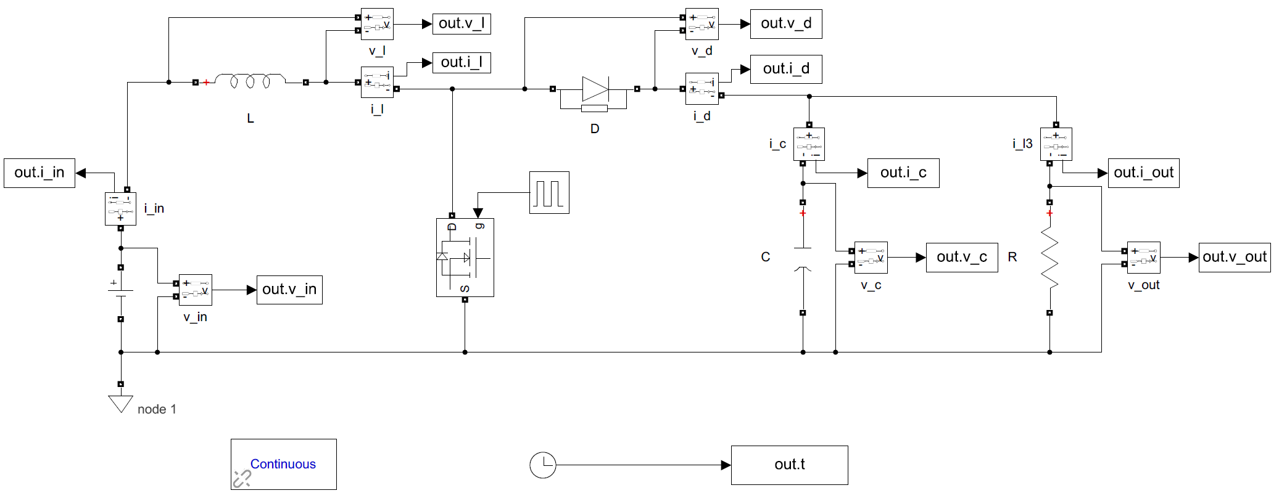
Resultados
Simulación boost

Slide 18
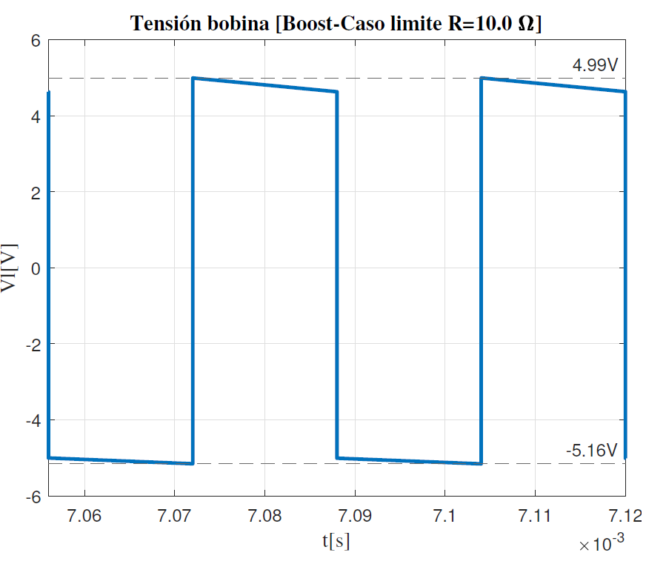
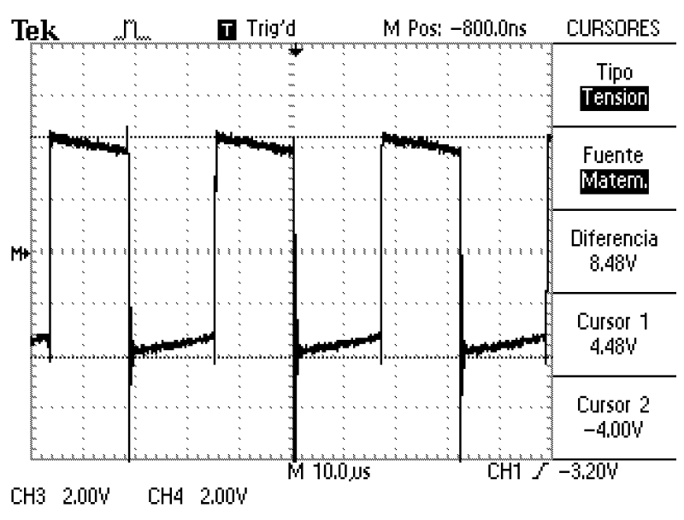
Resultados
Boost: tensión en bornes de la bobina Caso límite
Simulación simulink
Medición

Slide 19
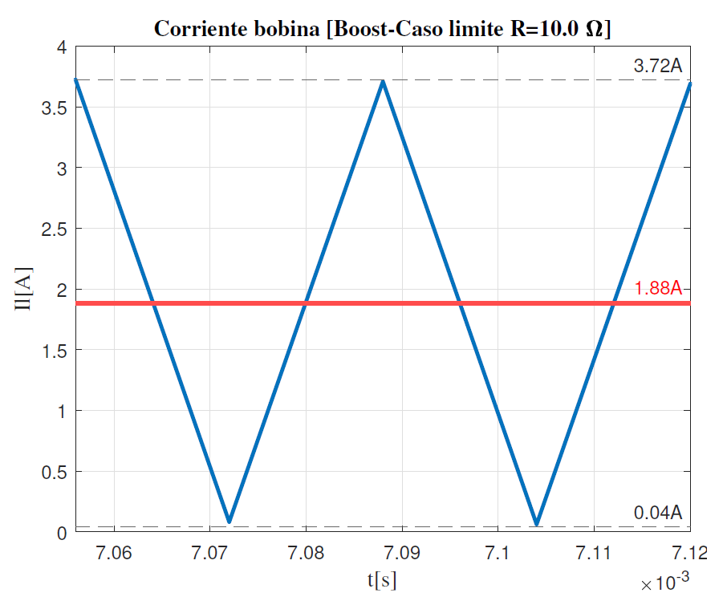
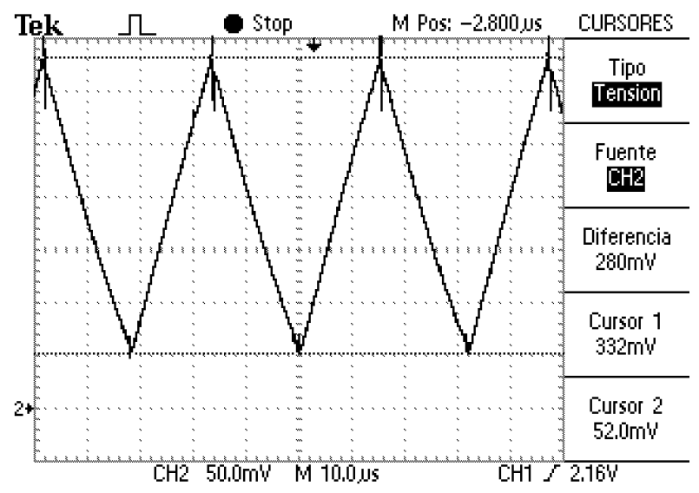
Resultados
Boost: corriente por la bobina Caso límite
Simulación simulink
Medición 100mV/A

Slide 20
Conclusiones
Realizar maqueta de convertidores DC/DC controlados por microcontrolador
Estudio y diseño de los convertidores buck y boost
Modelo de simulación de los dos convertidores
Diseño etapa de control
Medidas experimentales
+ Control y adquisición de datos mediante un PC

